Slide 1
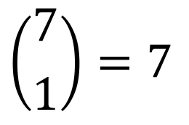
组合问题
从集合{a,b,c,d,e,f,g}中取出1个元素，有多少种组合？ 程序如何实现？
$$\left({7 \atop 1}\right)=7$$
for(let i = 0; i < 7; i++) {
yield S[i]
}

Slide 2
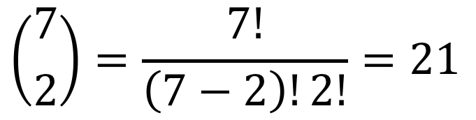
组合问题
从集合{a,b,c,d,e,f,g}中取出2个元素，有多少种组合？ 程序如何实现？
$$\left({7 \atop 2}\right)=\frac{7!}{\left(7−2\right)!2!}=21$$
for(let i = 0; i < 7; i++)
for(let j = i+1; j < 7; j++)
yield S[i]::S[j]

Slide 3
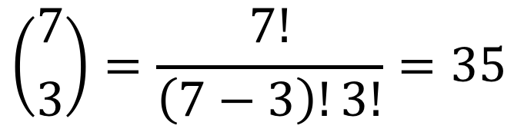
组合问题
从集合{a,b,c,d,e,f,g}中取出3个元素，有多少种组合？ 程序如何实现？
$$\left({7 \atop 3}\right)=\frac{7!}{\left(7−3\right)!3!}=35$$
for(let i = 0; i < 7; i++)
for(let j = i+1; j < 7; j++)
for(let k = j+1; k < 7; k++)
yield S[i]::S[j]::S[k]

Slide 4

组合问题分析
从ABCD四个球中取出2个
$$+$$
如果选择A，那么从BCD中再取1个
如果不选择A，那么从BCD中再取2个

Slide 5
递归条件（从集合S中取k个）
初始条件
k=0 或者 k === |S| 返回当前解
递归
选择一个元素x
递归：包含这个元素x
递归：不包含这个元素x
收集上面两步的结果

Slide 6
组合问题抽象
function combination(S, k) {
if(k === 0 || S.length === k) {
返回当前结果
}
let r = []
const [first, ...others] = S
r.concat( first 和 combination(S, k-1) 每项组合 ）
r.concat( combination(others, k) )
return r
}

